Slide 1
組員： F110112112 林書弘 F110112114 張博凱 F110112125 洪胤凱 F110112130 NAWISA
五子棋 Gomoku

Slide 2
情境 Sitution
想要知道在兩個相同條件下的旗手，是否有因為先後手的不同，而影響到什麼差異，是否影響戰局勝負。

Slide 3
需求 Requirement
雙方誰能先達到五子連線
讓電腦能辨識直線、橫線、斜線連線
能預測三子連線時進行防守
要避免黑子連線大於五子連線
創造一個15*15的場地空間

Slide 4
分析 Analyze
系統
遊戲內容
ML訓練
規則
物件UI
強化式學習
模型
獎賞(reward)
狀態(state)
動作(action)
獲勝
直、橫、斜線
五子連棋
黑子、白子
15X15棋盤
將棋子
放置棋盤
獲得分數
活三、活四、禁手、長連
回合判斷
決定最佳下子位置
平局
直、橫、斜線
無五子連棋且棋盤滿子
棋局

Slide 5
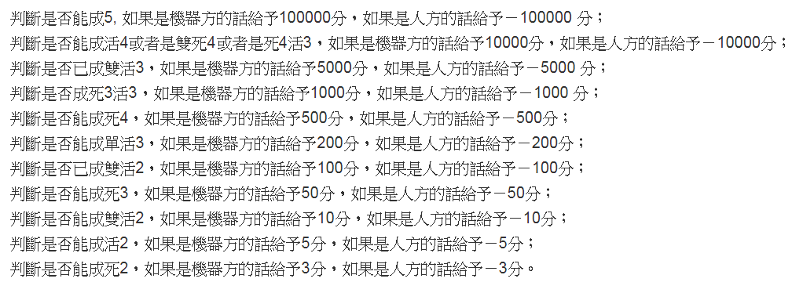
分析 Analyze
https://www.terasoft.com.tw/support/tech_articles/reinforcement_learning_a_brief_guide.asp

